Slide 1
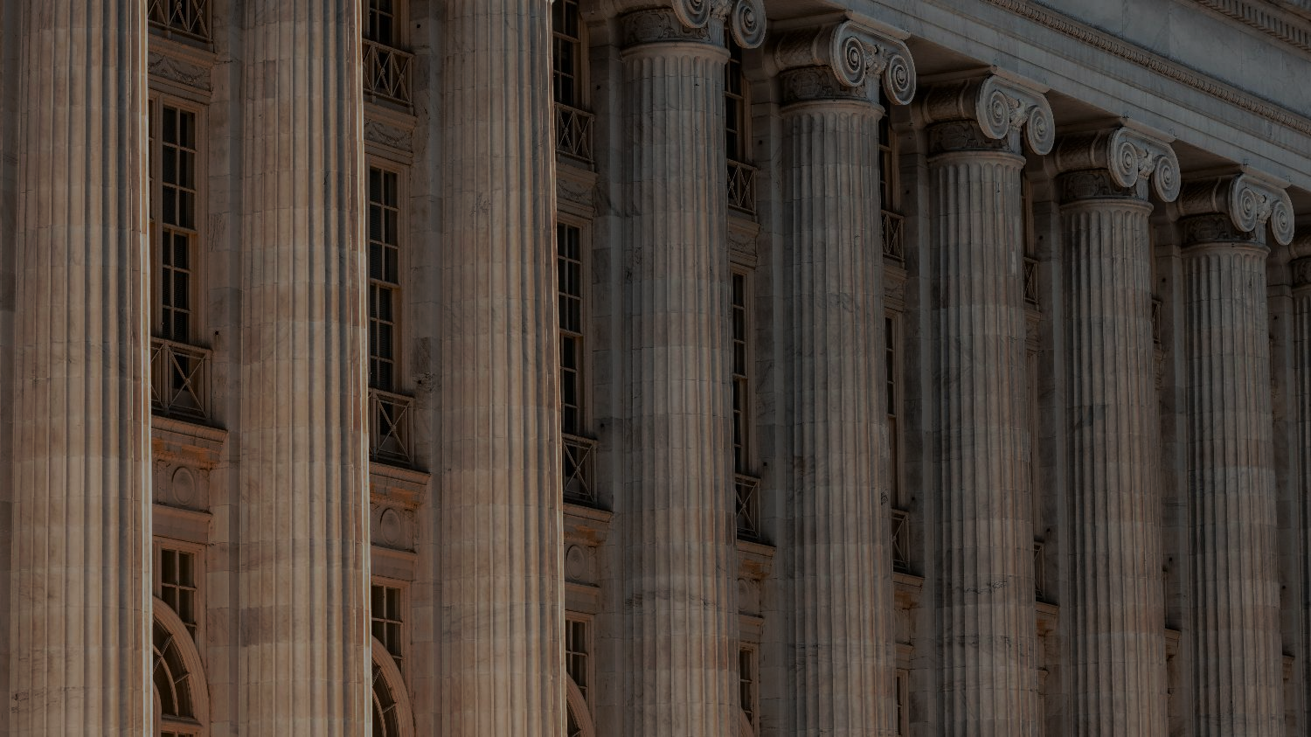

De weg naar
de rechtsstaat
Notes:
Photo by Colin Lloyd on Unsplash

Slide 2


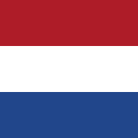
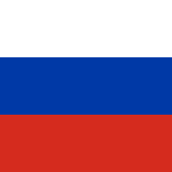
Nederland of Rusland?
Versie A
Je hebt vrijheid van meningsuiting
Je hebt geen vrijheid van meningsuiting
Nederland
Rusland
De overheid moet zich aan de wet houden
Rechters kunnen zelf oordelen
De overheid negeert soms de wet
Rechters behandelen iedereen hetzelfde
De overheid beïnvloedt rechters
Rechters behandelen mensen soms anders
Notes:
Van deze opdracht zijn twee versies. Versie A gebruikt duidelijkere tegenstellingen, versie B heeft voorbeelden die meer uiteenlopen. We raden aan om versie A te gebruiken bij vmbo-groepen en versie B bij havo/vwo-groepen of groepen die al meer kennis hebben over de rechtsstaat.

Slide 3
Nederland of Rusland?
Versie B
Je hebt recht op privacy
Demonstreren wordt vaak verboden
Nederland
Rusland
De overheid moet zich aan de wet houden
Je mag kritiek hebben op de regering
Je kan zonder reden worden gearresteerd
Rechters behandelen iedereen hetzelfde
Kritische journalisten lopen risico bij kritiek
Rechters behandelen mensen soms anders
Notes:
Van deze opdracht zijn twee versies. Versie A gebruikt duidelijkere tegenstellingen, versie B heeft voorbeelden die meer uiteenlopen. We raden aan om versie A te gebruiken bij vmbo-groepen en versie B bij havo/vwo-groepen of groepen die al meer kennis hebben over de rechtsstaat.

Slide 4
Nederland is een rechtsstaat
Grondrechten
Scheiding der machten
Onafhankelijke rechtspraak
Legaliteitsbeginsel

Slide 5
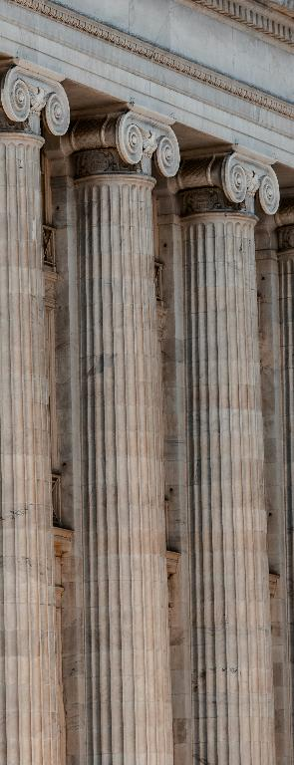
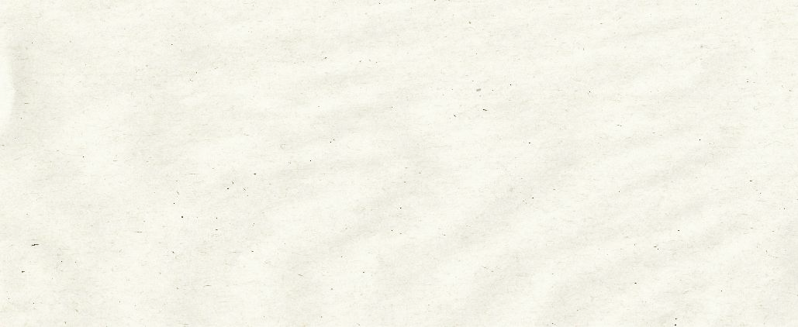
Opdracht
Onderzoek waar in de geschiedenis de kenmerken van de rechtsstaat terug te vinden zijn.
1
2
Koppelen
Plaatsen
Bedenk bij welk kenmerk van de rechtsstaat het historische voorbeeld past.
Plaats het historische voorbeeld bij het juiste kenmerk van de rechtsstaat.

Slide 6
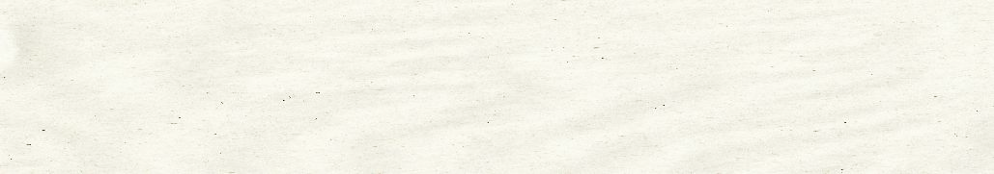
Nabespreking
Aan welke kenmerken hebben jullie de historische voorbeelden gekoppeld?
Grondrechten
Scheiding der machten
Onafhankelijke rechtspraak
Legaliteitsbeginsel

Slide 7
prodemos.nl/lesmateriaal

